Slide 1
Повышение электроэффективности в городской среде (покрытие для автодорог, которое выполняло бы функцию солнечной батареи)

Slide 2
Актуальность проекта
Любой водитель знает насколько раскаляется асфальт в жаркую погоду. Солнце буквально плавит дорожное покрытие. На это требуется колоссальная энергия, которая не приносит пользу. Уже не первый год проводятся исследовательские работы по использованию дорожного покрытия или территории дорог не только для обеспечения удобного перемещения автомобилей, но и для полезного сбора энергии. Идеи есть и эти идеи весьма многообещающи. Главная суть новаций в том, что бы хотя бы частично использовать ту колоссальную энергию, которой согревает Солнце поверхность Земли.

Slide 3
Проблема
Проблема клиента, которую вы решаете.
Почему существующих вариантов решения
не достаточно?
Солнечная дорога – это дорожное покрытие, верхний слой которого представляет собой дорожные панели с солнечными батареями. Основная идея солнечных дорог состоит в том, чтобы использовать пространство дорог для выработки электроэнергии с помощью фотоэлектрических панелей, установленных вместо обычного бетонного или асфальтового дорожного покрытия.
Также разработчики солнечных дорожных панелей рассматривают и другие функции, которые могли бы выполнять эти панели, в том числе следующие:
Панели могут включать в себя светодиодные фонари для создания дорожной разметки или предупреждающих сообщений, таких как «Уменьшите скорость».
Панели могут включать в себя нагревательные элементы, которые вырабатывают достаточно энергии для очистки проезжей части ото льда и снега.
Панели могут включать технологические решения для беспроводной зарядки аккумуляторов электромобилей, которые проезжают по панелям.

Slide 4
Решение
Что вы предлагаете, уникальные преимущества и выгоды для клиента.
В соответствии с проектом солнечные батареи должны были генерировать электроэнергию, которую можно использовать для уличного освещения и работы светофоров, а также для снабжения электроэнергией жилых домов и зарядки электромобилей.

Slide 5
Рынок
Рынок, на котором вы работаете, его объем, рост и уровень конкуренции.
Разработчики SolaRoad считали, что до 20% из 140 000 км дорог в Нидерландах можно использовать для сбора солнечной энергии.
Период проверки новой технологии должен был продолжаться три года, в течение этого периода планировалось проводить различные измерения и тесты.
В первый год велодорожка произвела около 3000 кВтч электроэнергии (по данным голландского источника было выработано 9800 кВтч), что достаточно для снабжения электроэнергией среднего дома. СМИ Великобритании подсчитали, что за те же 3 миллиона евро можно купить около 65 000 000 киловатт-часов электроэнергии, что обеспечит электроэнергией около 21 000 домов в течение года.
В 2016 году дорожка должна была быть увеличена до 100 метров, чтобы производить достаточно энергии для снабжения трех домашних хозяйств.

Slide 6
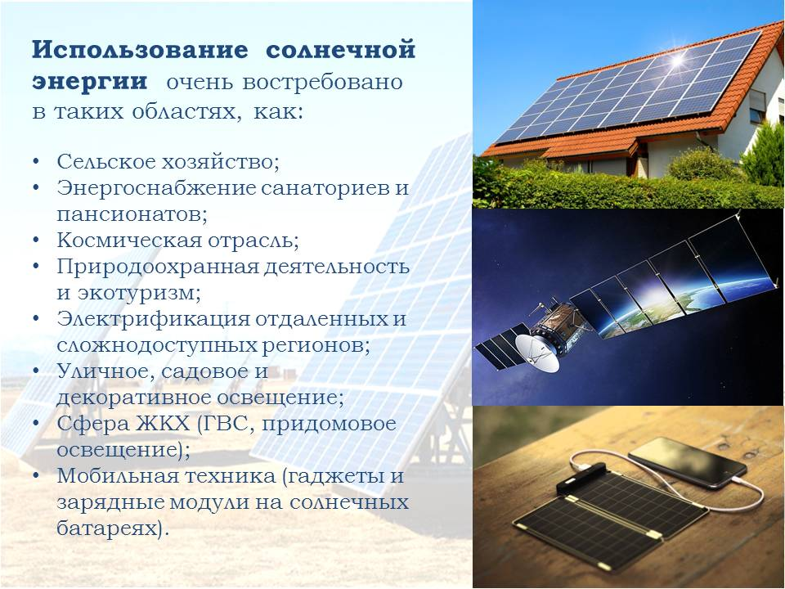
Текущие результаты
Текущие результаты: успешные кейсы, клиенты или предварительные договоренности, привлеченные инвестиции и др.

Slide 7
Команда
Ключевые члены ваше команды (CEO, CTO и СMO), опыт и компетенции;
Костылев Владислав
CEO принимает общие ответственные решения, которые должны обеспечивать устойчивый рост компании.
Грихачев Влад
Алупов Никита
Ермаков Владислав
Бакуев Дмитрий
Один из руководителей корпорации, который отвечает за разработку новых продуктов, и обычно руководит всей технологической частью производства
Один из руководителей корпорации, который отвечает за разработку новых продуктов, и обычно руководит всей технологической частью производства
CMO определяет и утверждает маркетинговую стратегию компании. Он руководит деятельностью всех маркетинговых служб организации.
CMO определяет и утверждает маркетинговую стратегию компании. Он руководит деятельностью всех маркетинговых служб организации.

Slide 8
Планы развития
Планы развития, потребности и предложение для того, кому вы адресуете презентацию.
• создание и освоение новой продукции, повышение качества выпускаемой продукции;
• внедрение новых технологий, механизация и авто­матизация производства;
• совершенствование управления и организации про­изводства;
• совершенствование организации труда;
• снижение материалоемкости и энергоемкости про­дукции;
• социальное развитие коллектива;
• охрана природы и рациональное использование природных ресурсов.

Slide 9
Контакты
Сайт
https://pt.2035.university/project/povysenie-elektroeffektivnosti-v-gorodskoj-srede-pokrytie-dla-atvodorog-kotoroe-vypolnalo-by-funkciu-solnecnoj-batarei

